Slide 1
ỨNG DỤNG TIỆN ÍCH ALL-IN-ONE
ĐỒ ÁN TỐT NGHIỆP
LỚP ANDROID TRƯỜNG KHTN
Tác giả: Nguyễn Hữu Thắng

Slide 2
GIỚI THIỆU SẢN PHẨM
Ứng dụng được viết dựa trên nhu cầu của tác giả về 1 ứng dụng tiện ích “All-in-One”.
Ứng dụng được viết trên nền tảng Android 8.0 trở lên.

Slide 3

Màn hình bắt đầu

Slide 4
CHỨC NĂNG
Nghe nhạc online.
Xem video online.
Trò chơi giải trí.
Một số tiện ích sinh hoạt cá nhân.

Slide 5
NHẠC & PHIM ONLINE
Lấy dữ liệu từ Server www.000webhost.com
Các thành phần:
Kho Album nhạc & sách nói.
Trong phần nghe nhạc có tùy chỉnh tốc độ nghe.
Xem video online.

Slide 6
NGUYÊN TẮC HOẠT ĐỘNG
Tạo các file Server trên Website Server.
Sử dụng Retrofit để kết nối tới Website Server.
Sử dụng Retrofit để đọc các file bằng các yêu cầu @POST, @GET.
Chuyển file server từ mã JSON thành GSON và tạo các Model tương ứng.
Thực hiện việc tạo hiển thị lên ứng dụng.

Slide 7
QUẢNG CÁO
Xuất hiện ở đầu trang chủ, hiển thị bài hát tiêu biểu đang trong chương trình quảng cáo.
Một quảng cáo xuất hiện trong vòng 7 giây, sau đó sẽ chuyển sang quảng cáo khác và lặp lại từ đầu khi tới quảng cáo cuối cùng.
Khi nhấn vào quảng cáo sẽ tự động chuyển sang bài hát được quảng cáo.

Slide 8
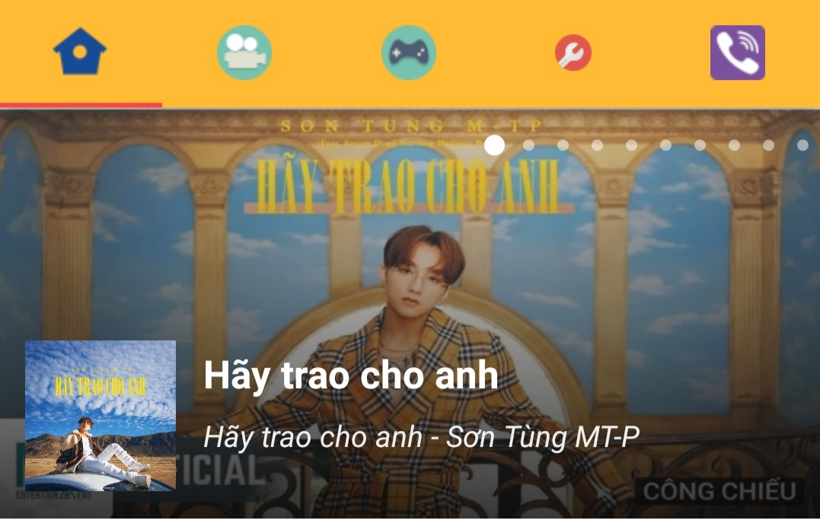

Slide 9
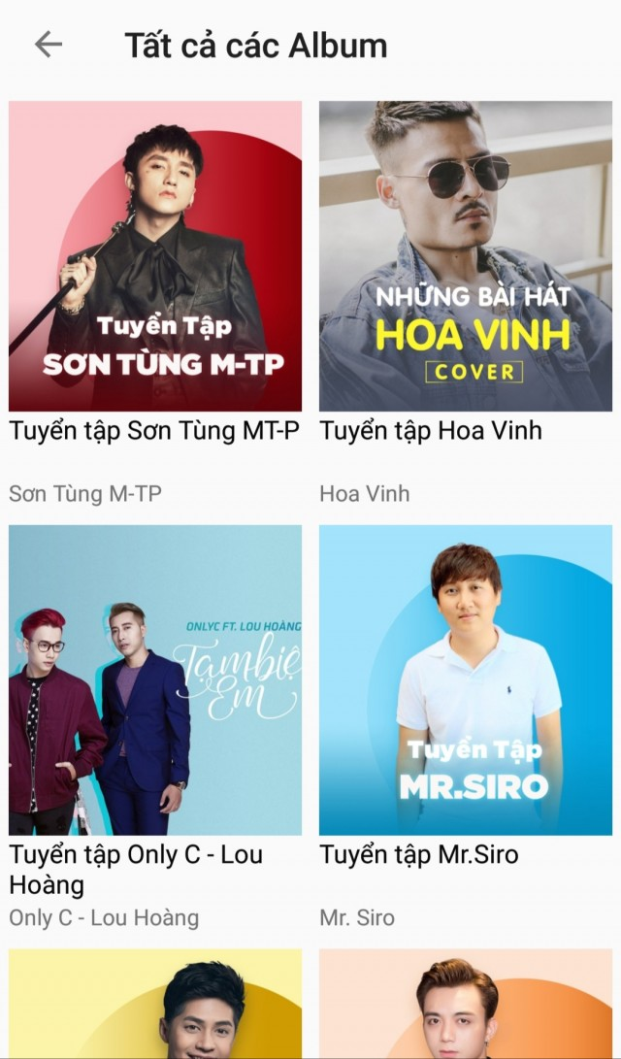
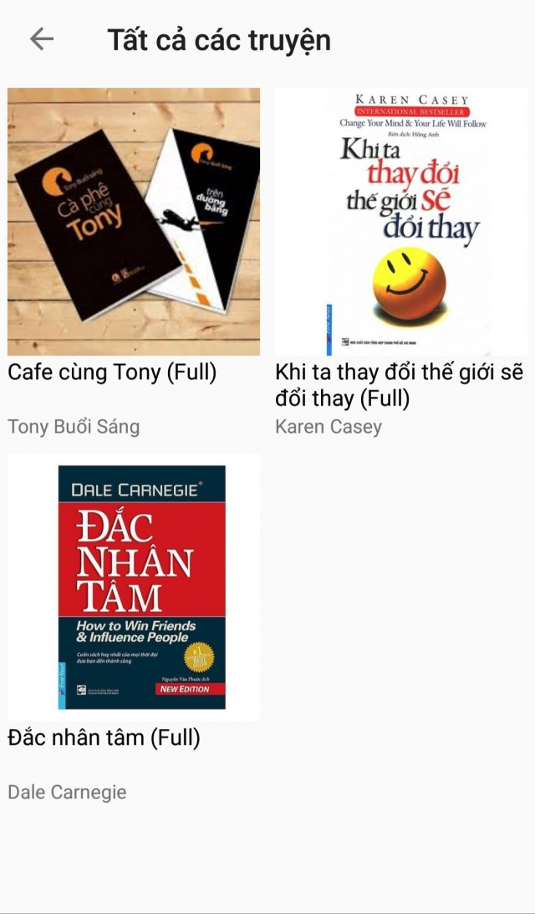
ALBUM

Slide 10
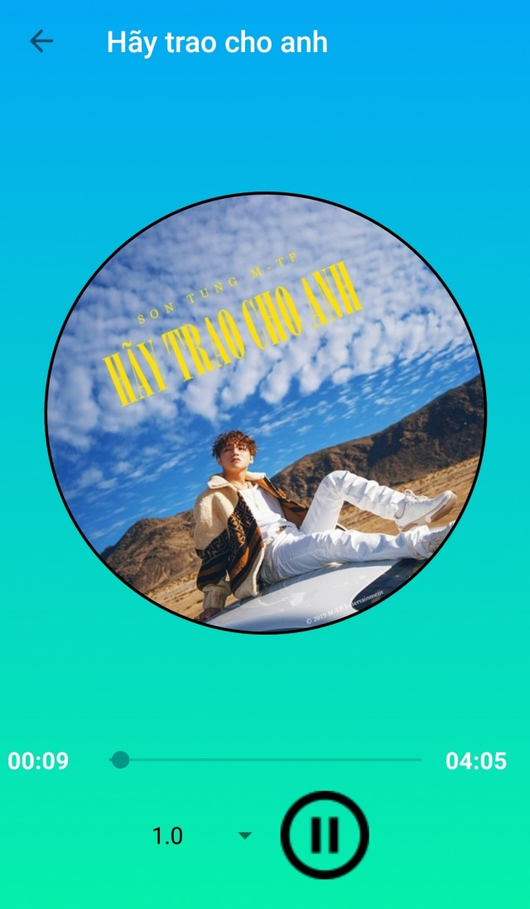
NGHE NHẠC

Slide 11
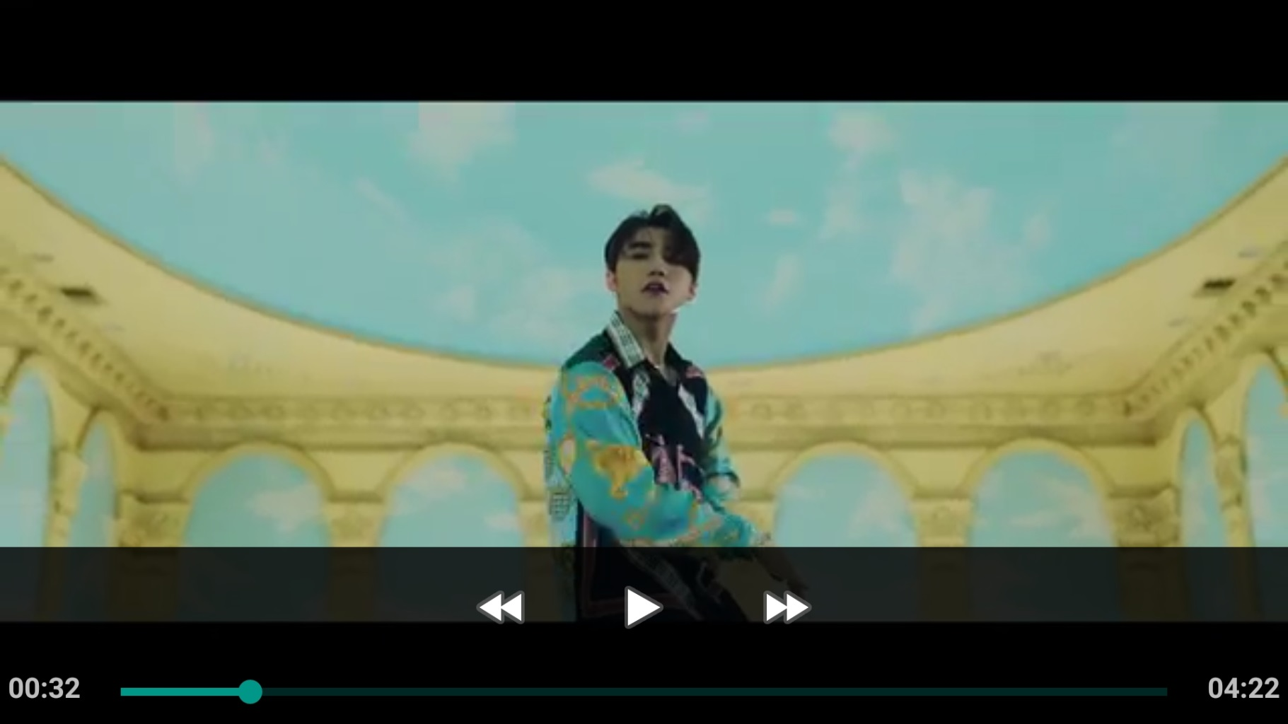
XEM VIDEO

Slide 12
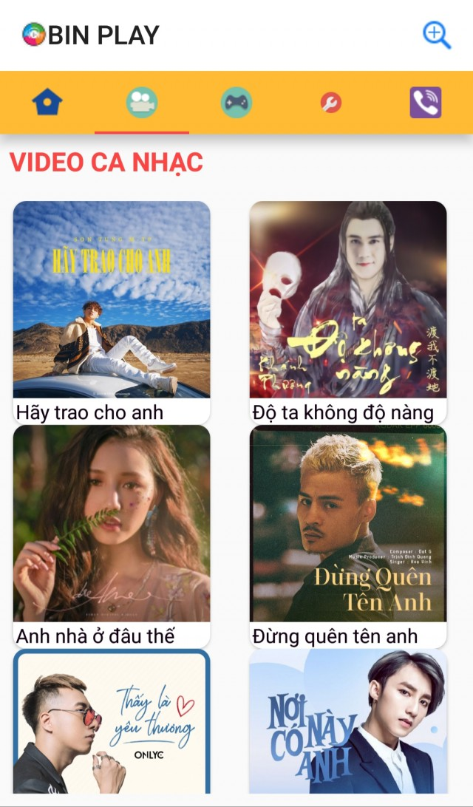
XEM VIDEO ONLINE

Slide 13
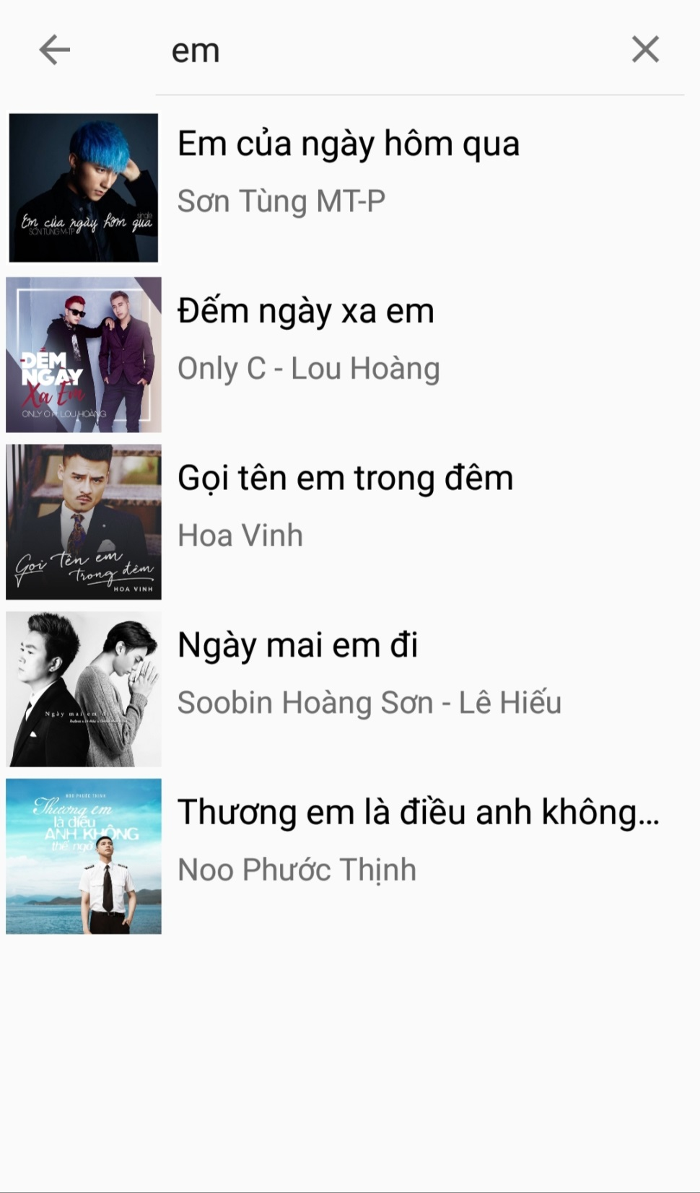
MÀN HÌNH TÌM KIẾM

Slide 14
TRÒ CHƠI
Cờ tướng.
Caro 3x3.
Con số bí ẩn.
Ai là triệu phú.

Slide 15
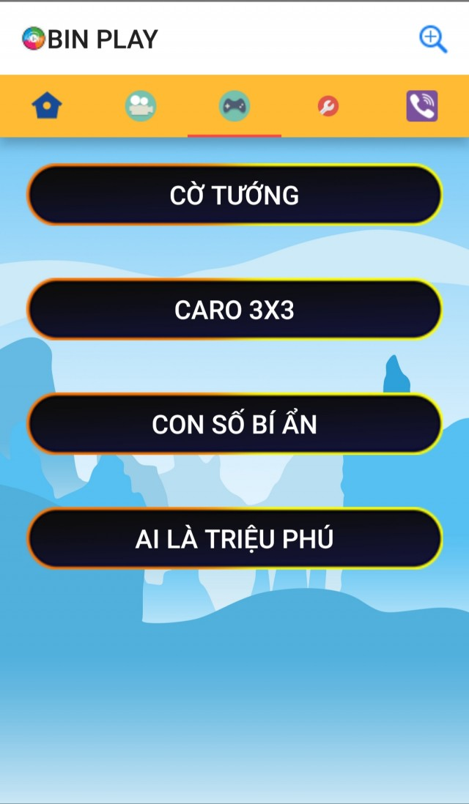
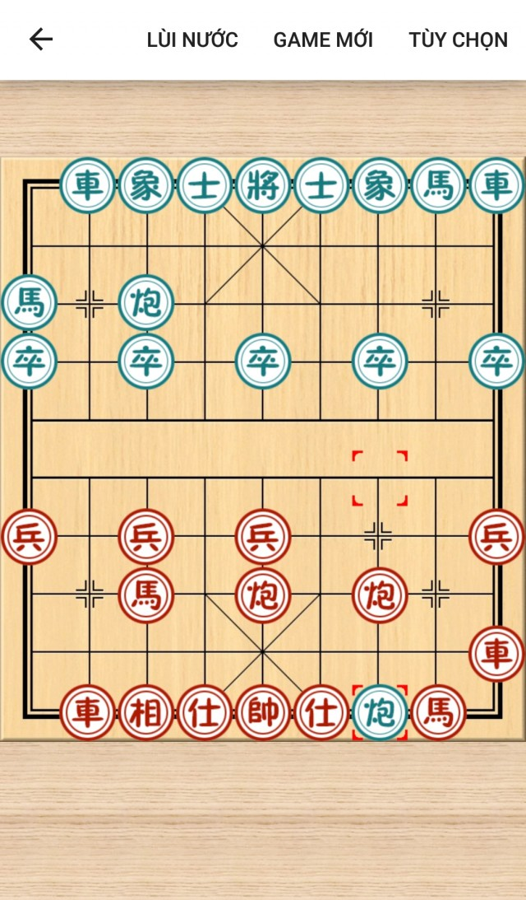
MỘT SỐ HÌNH ẢNH TRÒ CHƠI

Slide 16
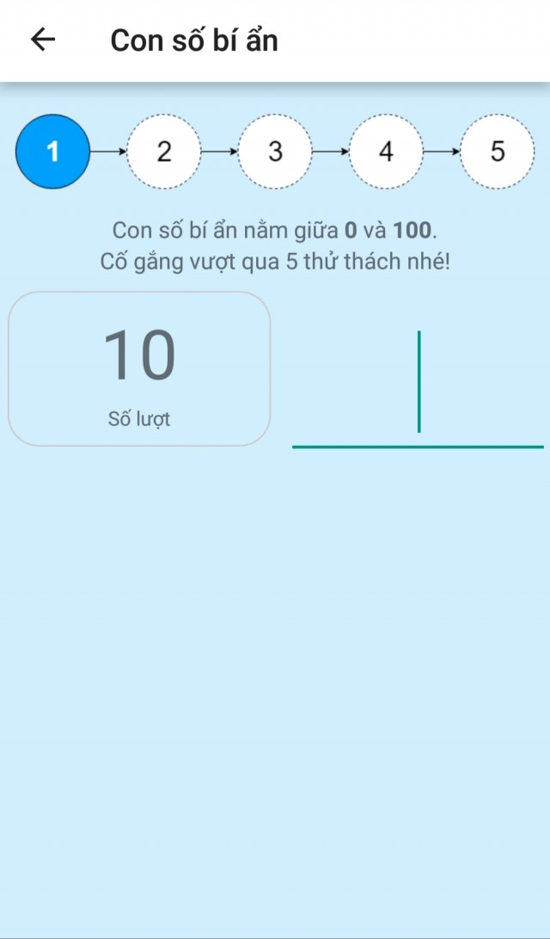
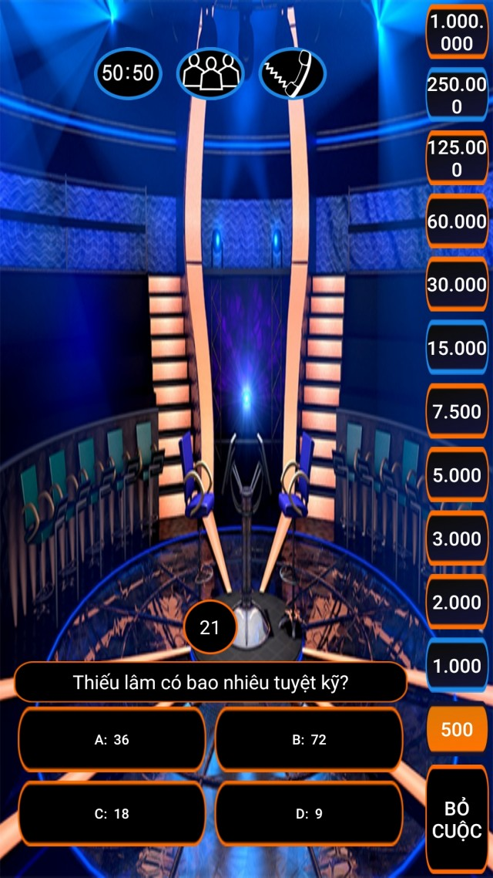

Slide 17
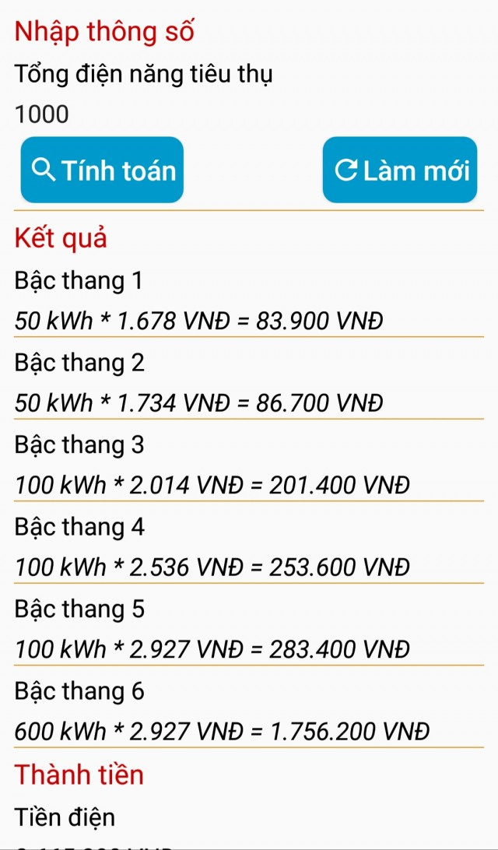
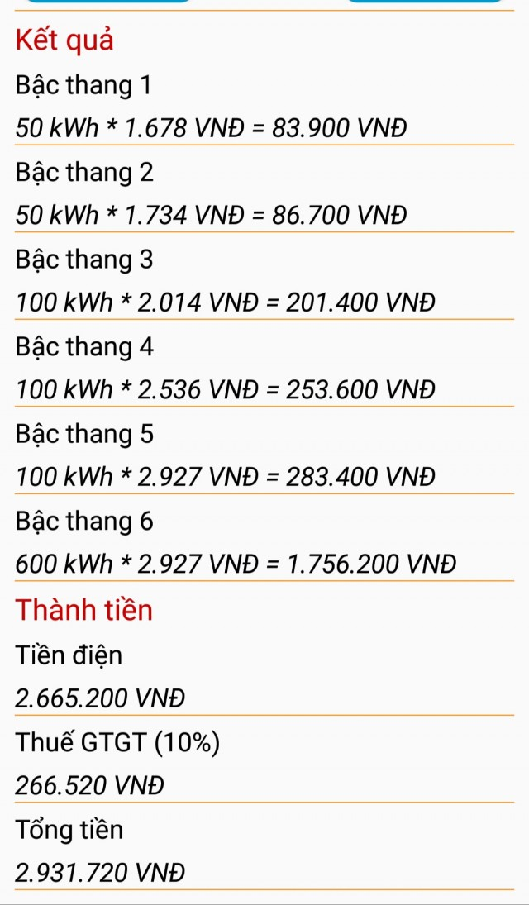
TIỆN ÍCH MỞ RỘNG

Slide 18
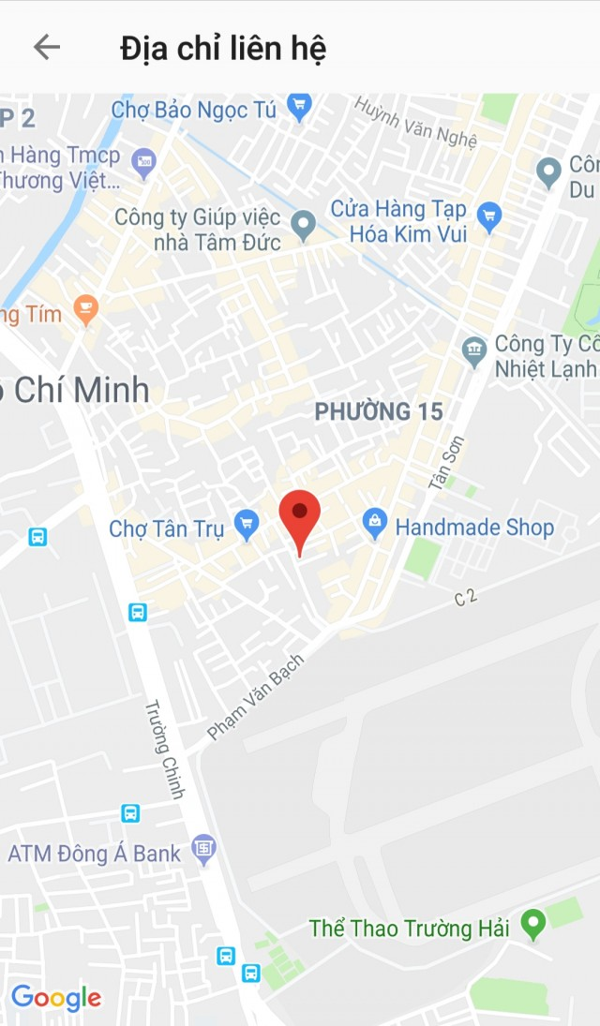
LIÊN HỆ

Slide 19
NHỮNG MẶT HẠN CHẾ
Kho nhạc, video, trò chơi chưa được phong phú.
Chưa tích hợp được phần đọc báo online,…

Slide 20
KẾT THÚC

